Slide 1
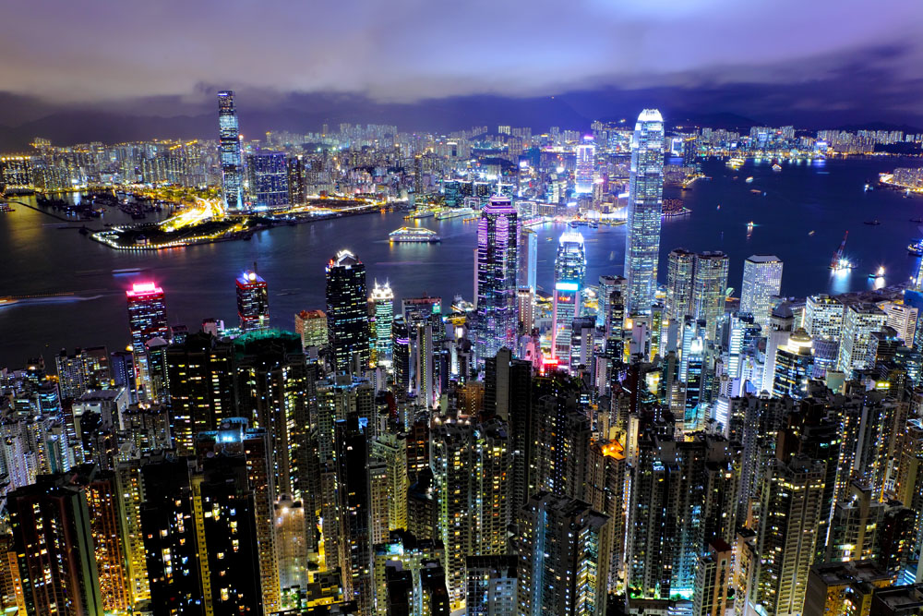
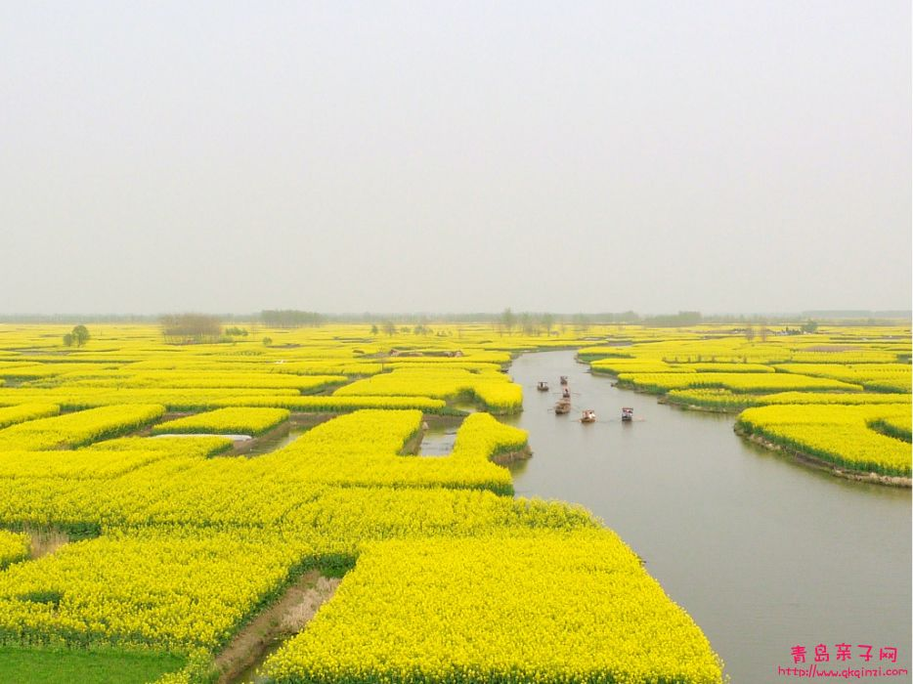
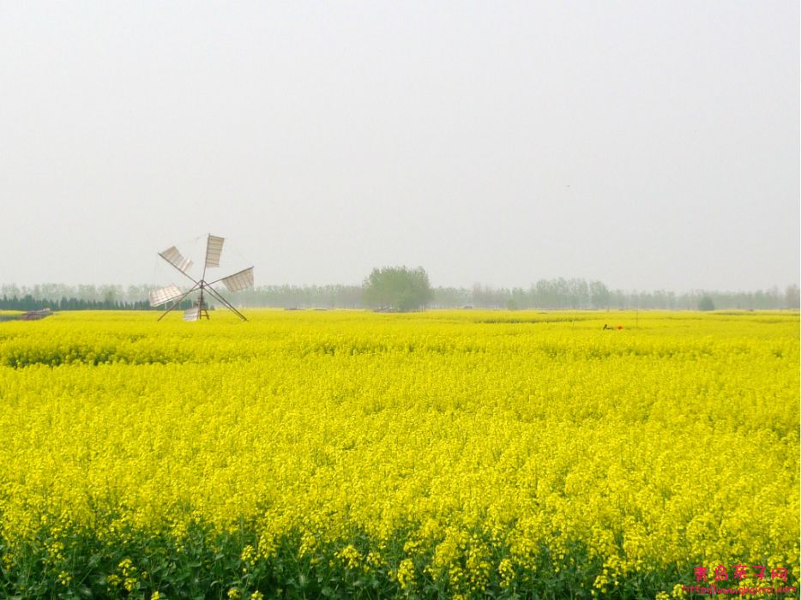
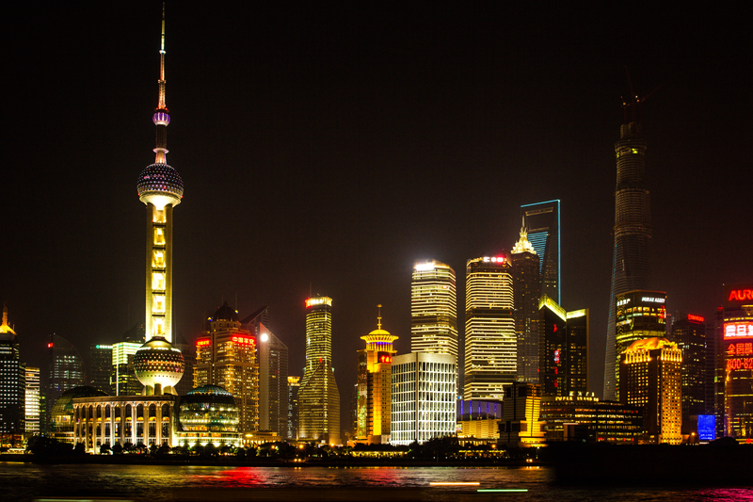
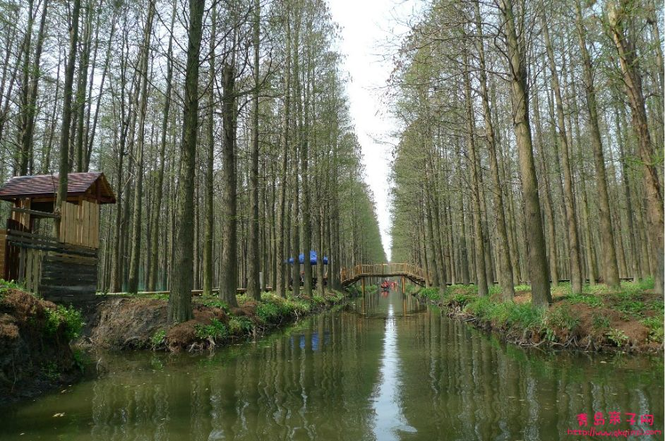
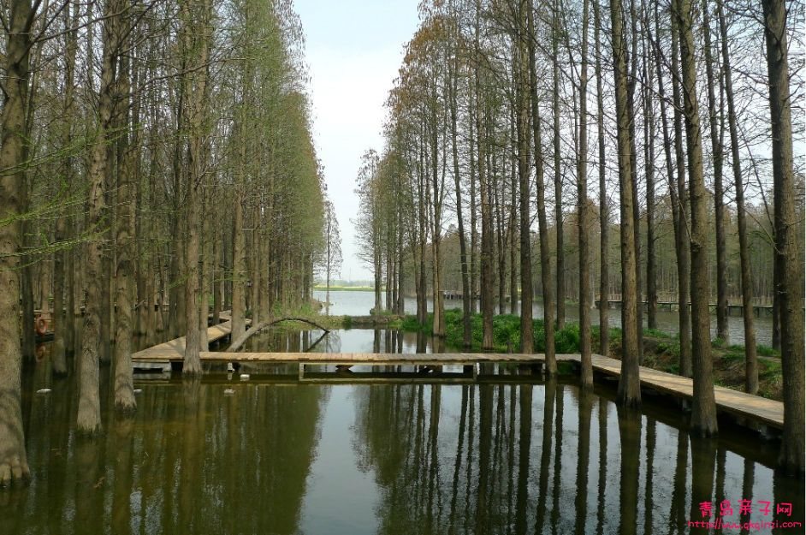

Slide 2

“鱼米之乡”
——长江三角洲地区

Slide 3
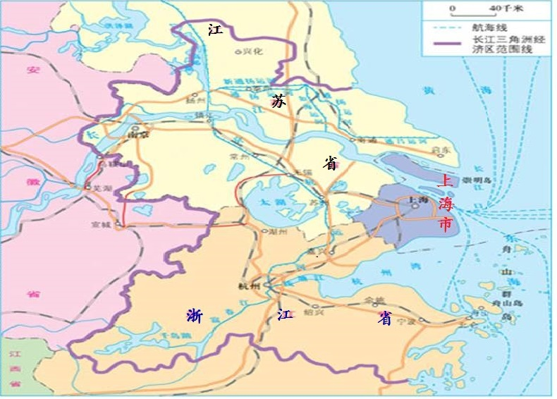
一、地理位置和范围
范围：
主要包括上海市、江苏省南部和浙江省北部地区。

Slide 4
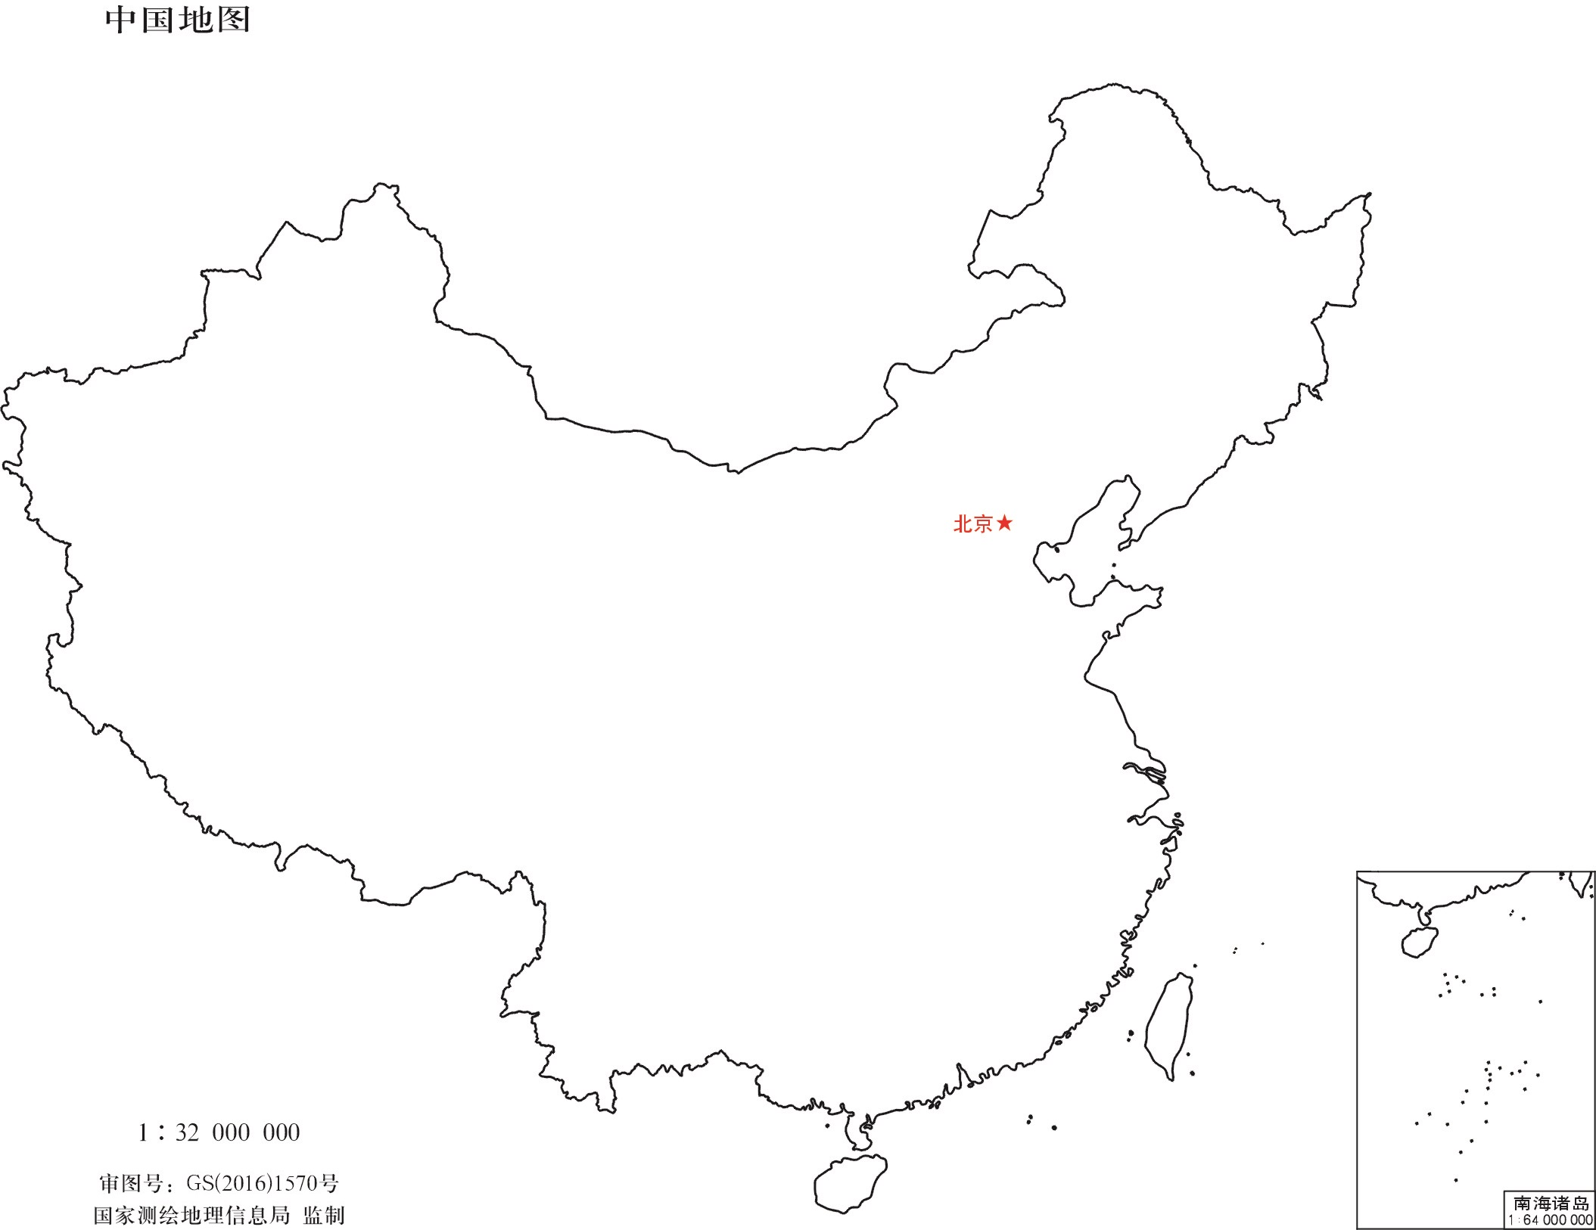


Slide 5
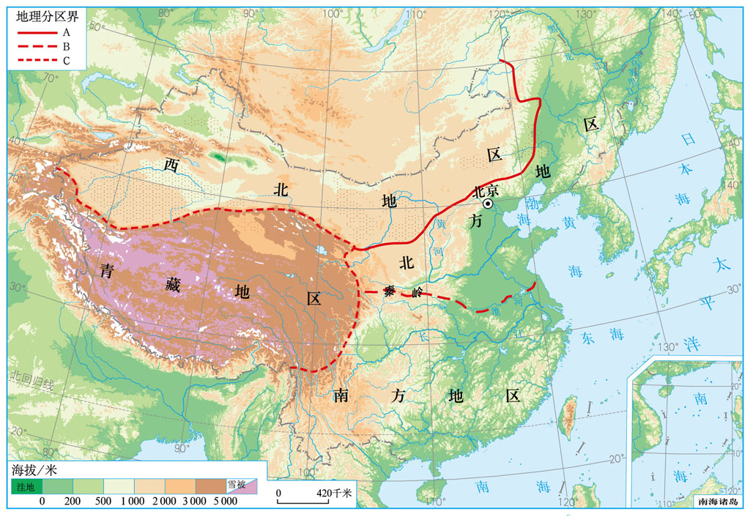
一
湖口
长江三角洲地区位于长江的下游地区，濒临黄海和东海，地处江海交汇之地。

Slide 6
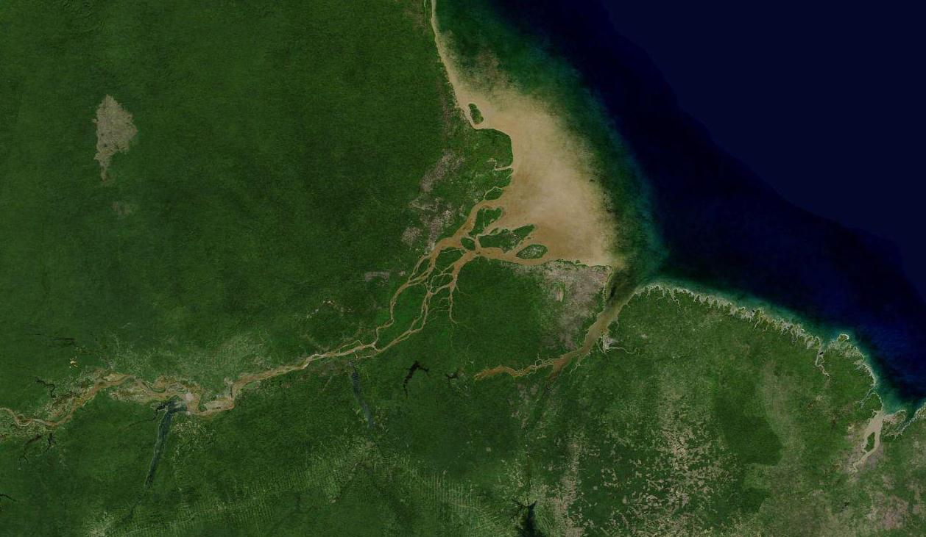
三角洲
亚马逊河口三角洲

Slide 7
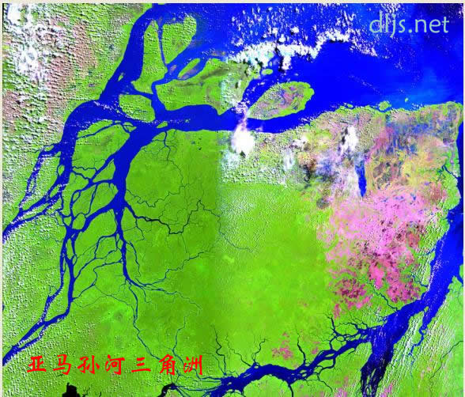

Slide 8
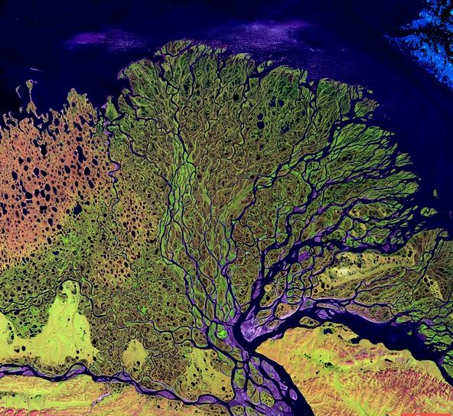
恒河三角洲

Slide 9
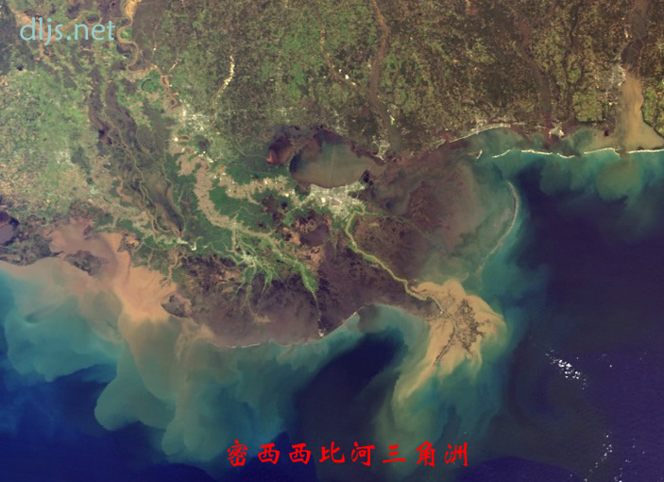

Slide 10
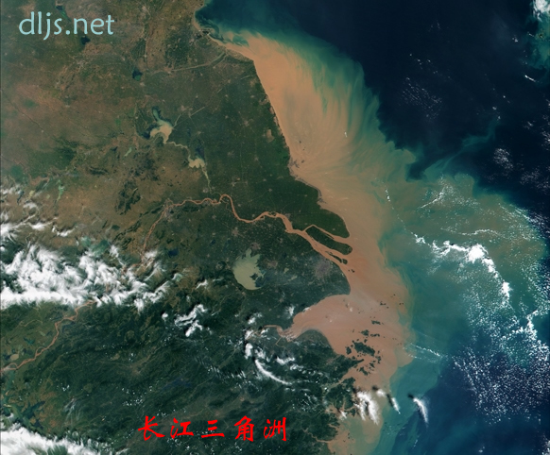

Slide 11
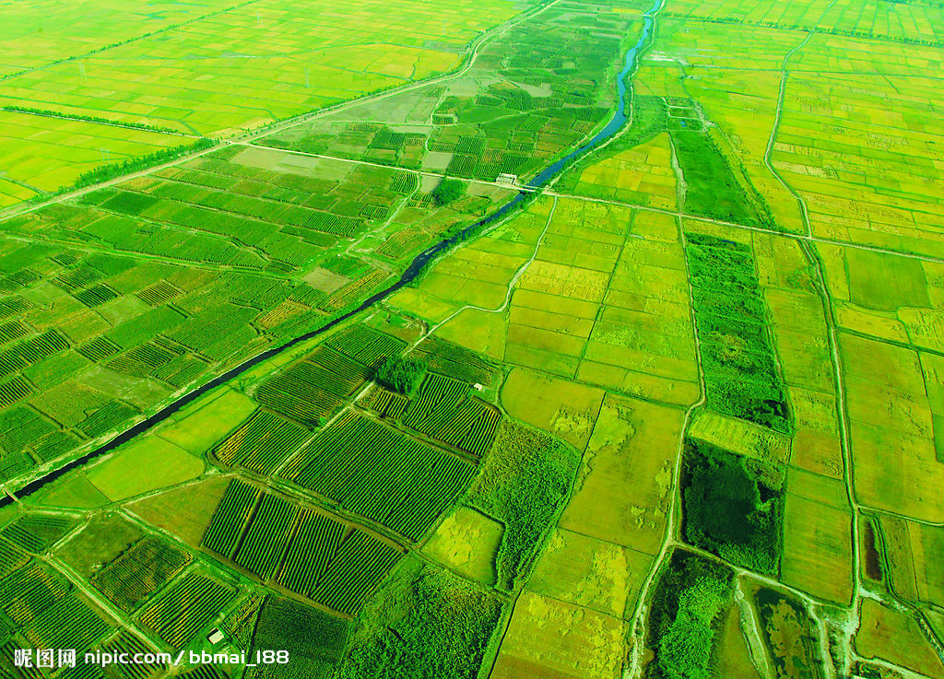
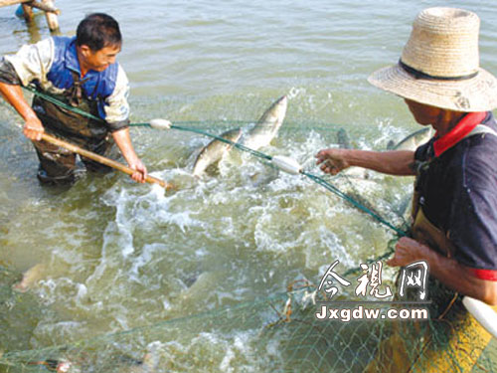

我国最重要的稻米产区
我国重要的淡水鱼产区

Slide 12
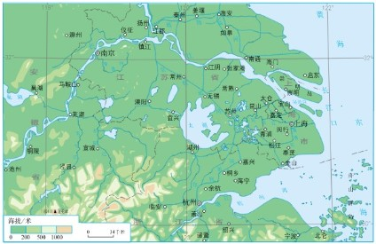
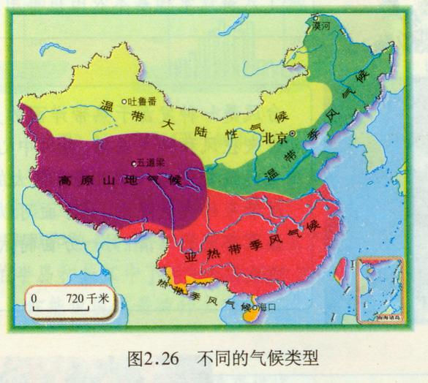
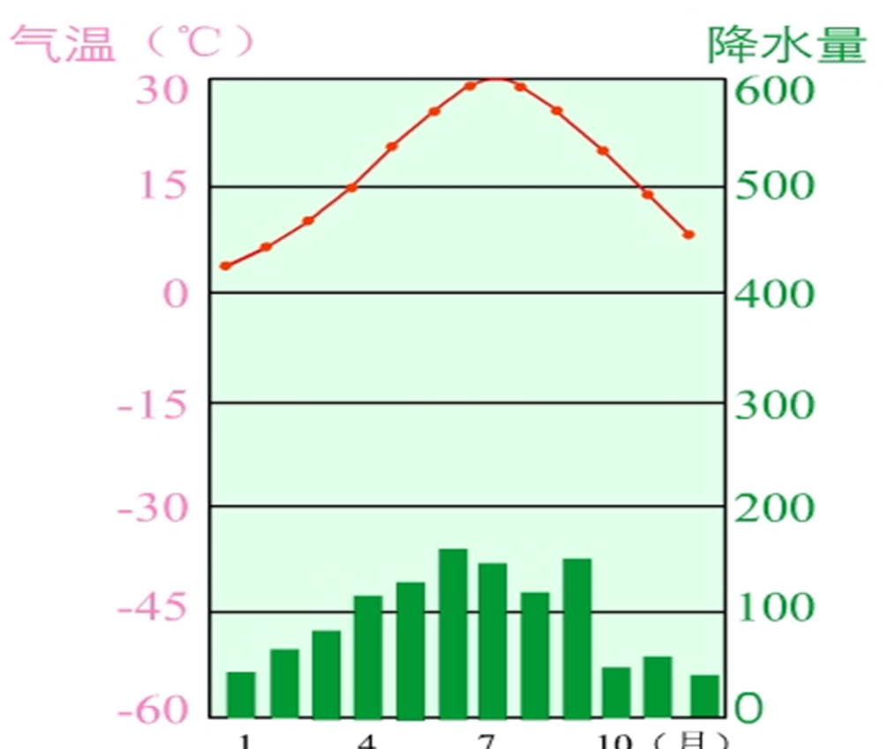
二、优越的自然条件
合作探究：请同学们结合长江三角洲的地形图和气候图，分析为什么长江三角洲地区是我国著名的“鱼米之乡”？

Slide 13
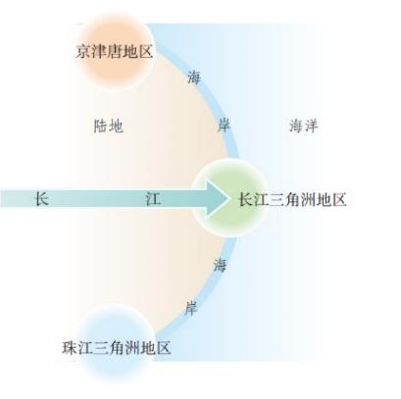
三、地理位置优越，交通发达
地处江海交汇之处，沿江沿海港口众多。
依托长江干支流，沟通沿海与内地；
位于海运中枢，港口众多；

Slide 14
学以致用，快速抢答：
长江三角洲地区与大陆其它地区的物资交流有60%以上是由长江干线和沿海水运承担。
依托长江干支流沟通沿海与内地

Slide 15
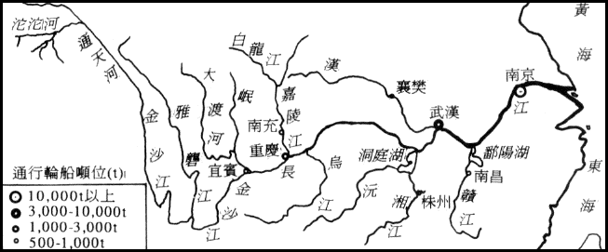
1、强大的水运网络
依托长江“黄金水道”干支流发达的水运，可以联系广大的内陆地区。

Slide 16
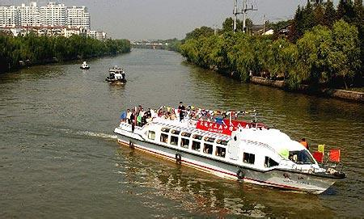
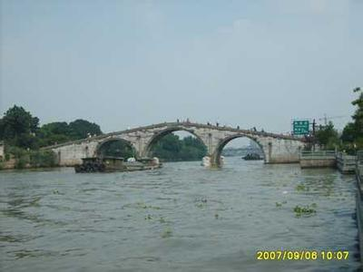
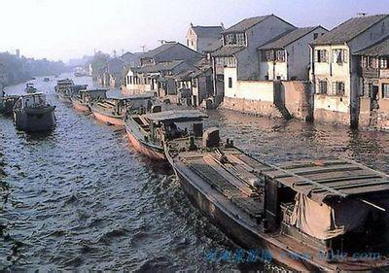
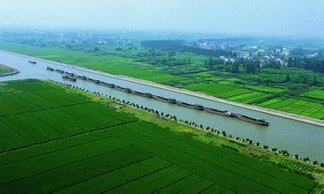
长江三角洲地区水网密布，自古水运发达。京杭运河是一条重要的水路，历史上不仅沟通了长江三角洲地区与北方地区的经济联系，而且促进了扬州、苏州、杭州等沿岸城市的发展。现在，长江三角洲地区的京杭运河段运输依然繁忙。

Slide 17
学以致用，快速抢答：
长江三角洲与国外的物资交流，除极少量由空运和陆运过境外，全部由海上运输完成；
位于海运中枢，港口众多

Slide 18
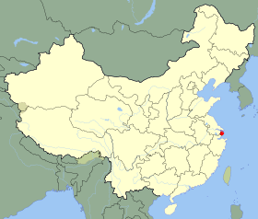
2、港口众多，海运发达
这里是我国南北海上航运的中枢，
可通过远洋航线通往世界的主要港口。

Slide 19
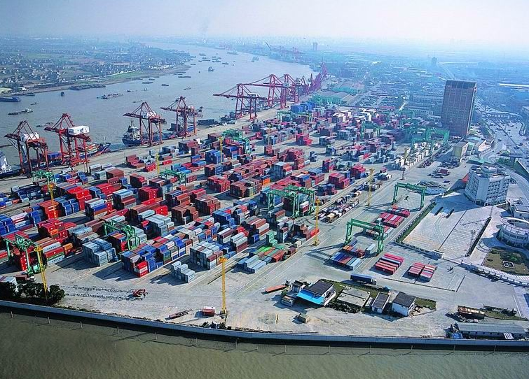
2010年上海港货物、集装箱吞吐量均位居世界第一

Slide 20
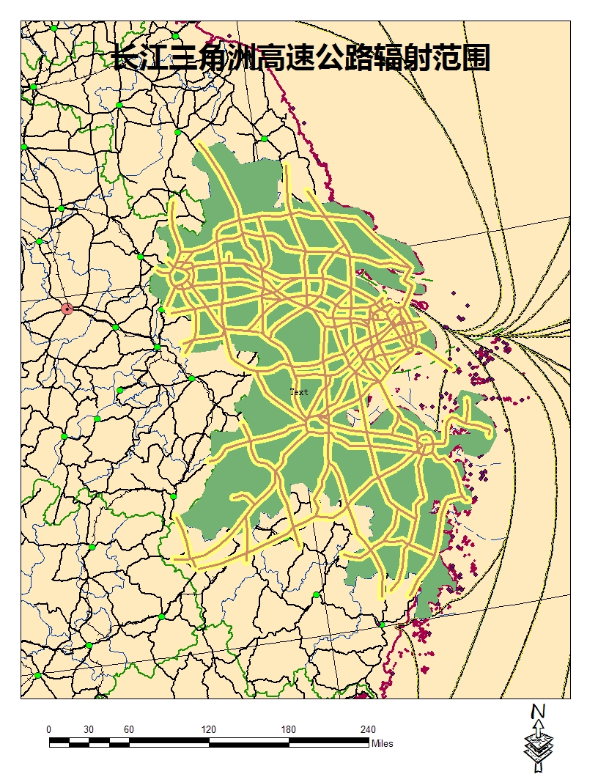
3、发达的交通网络
  交通运输发达，已形成铁路、高速公路、海运、内河航运、航空的综合运输体系

Slide 21
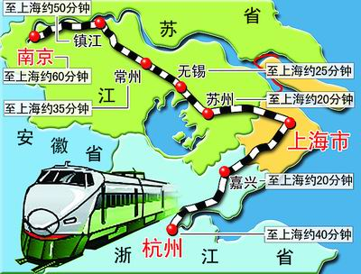
安吉的家住在苏州，爸爸工作在上海。以前爸爸只有周末才会回家陪安吉玩，但是，现在不一样了。。。。。
同城效应
苏州——上海
（76.8公里）
火车：
1小时9分
汽车：
1小时10分
高铁：
20分钟

Slide 22

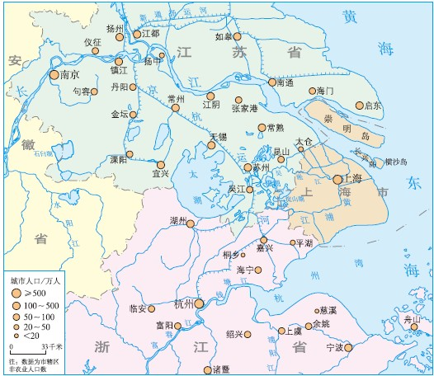

四、我国最大的城市群
交通运输快速发展
太仓
长江三角洲城市群
上海
我国最大的城市群
杭州
世界第六大城市群

Slide 23
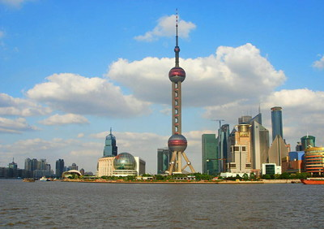
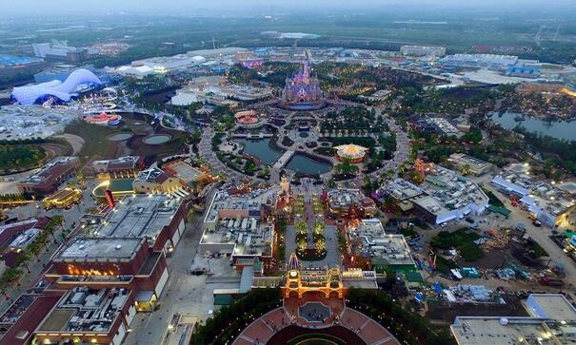
上海是长江三角洲城市群的核心城市
全国最大城市
全国最重要的综合性工业城市

Slide 24
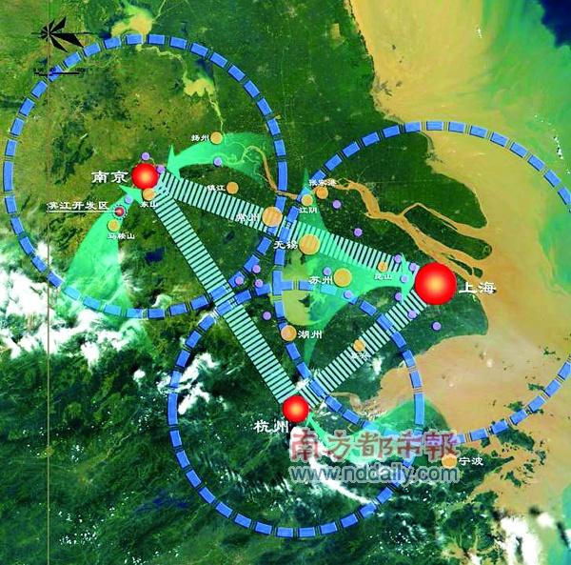
上海：辐射带动作用

Slide 25
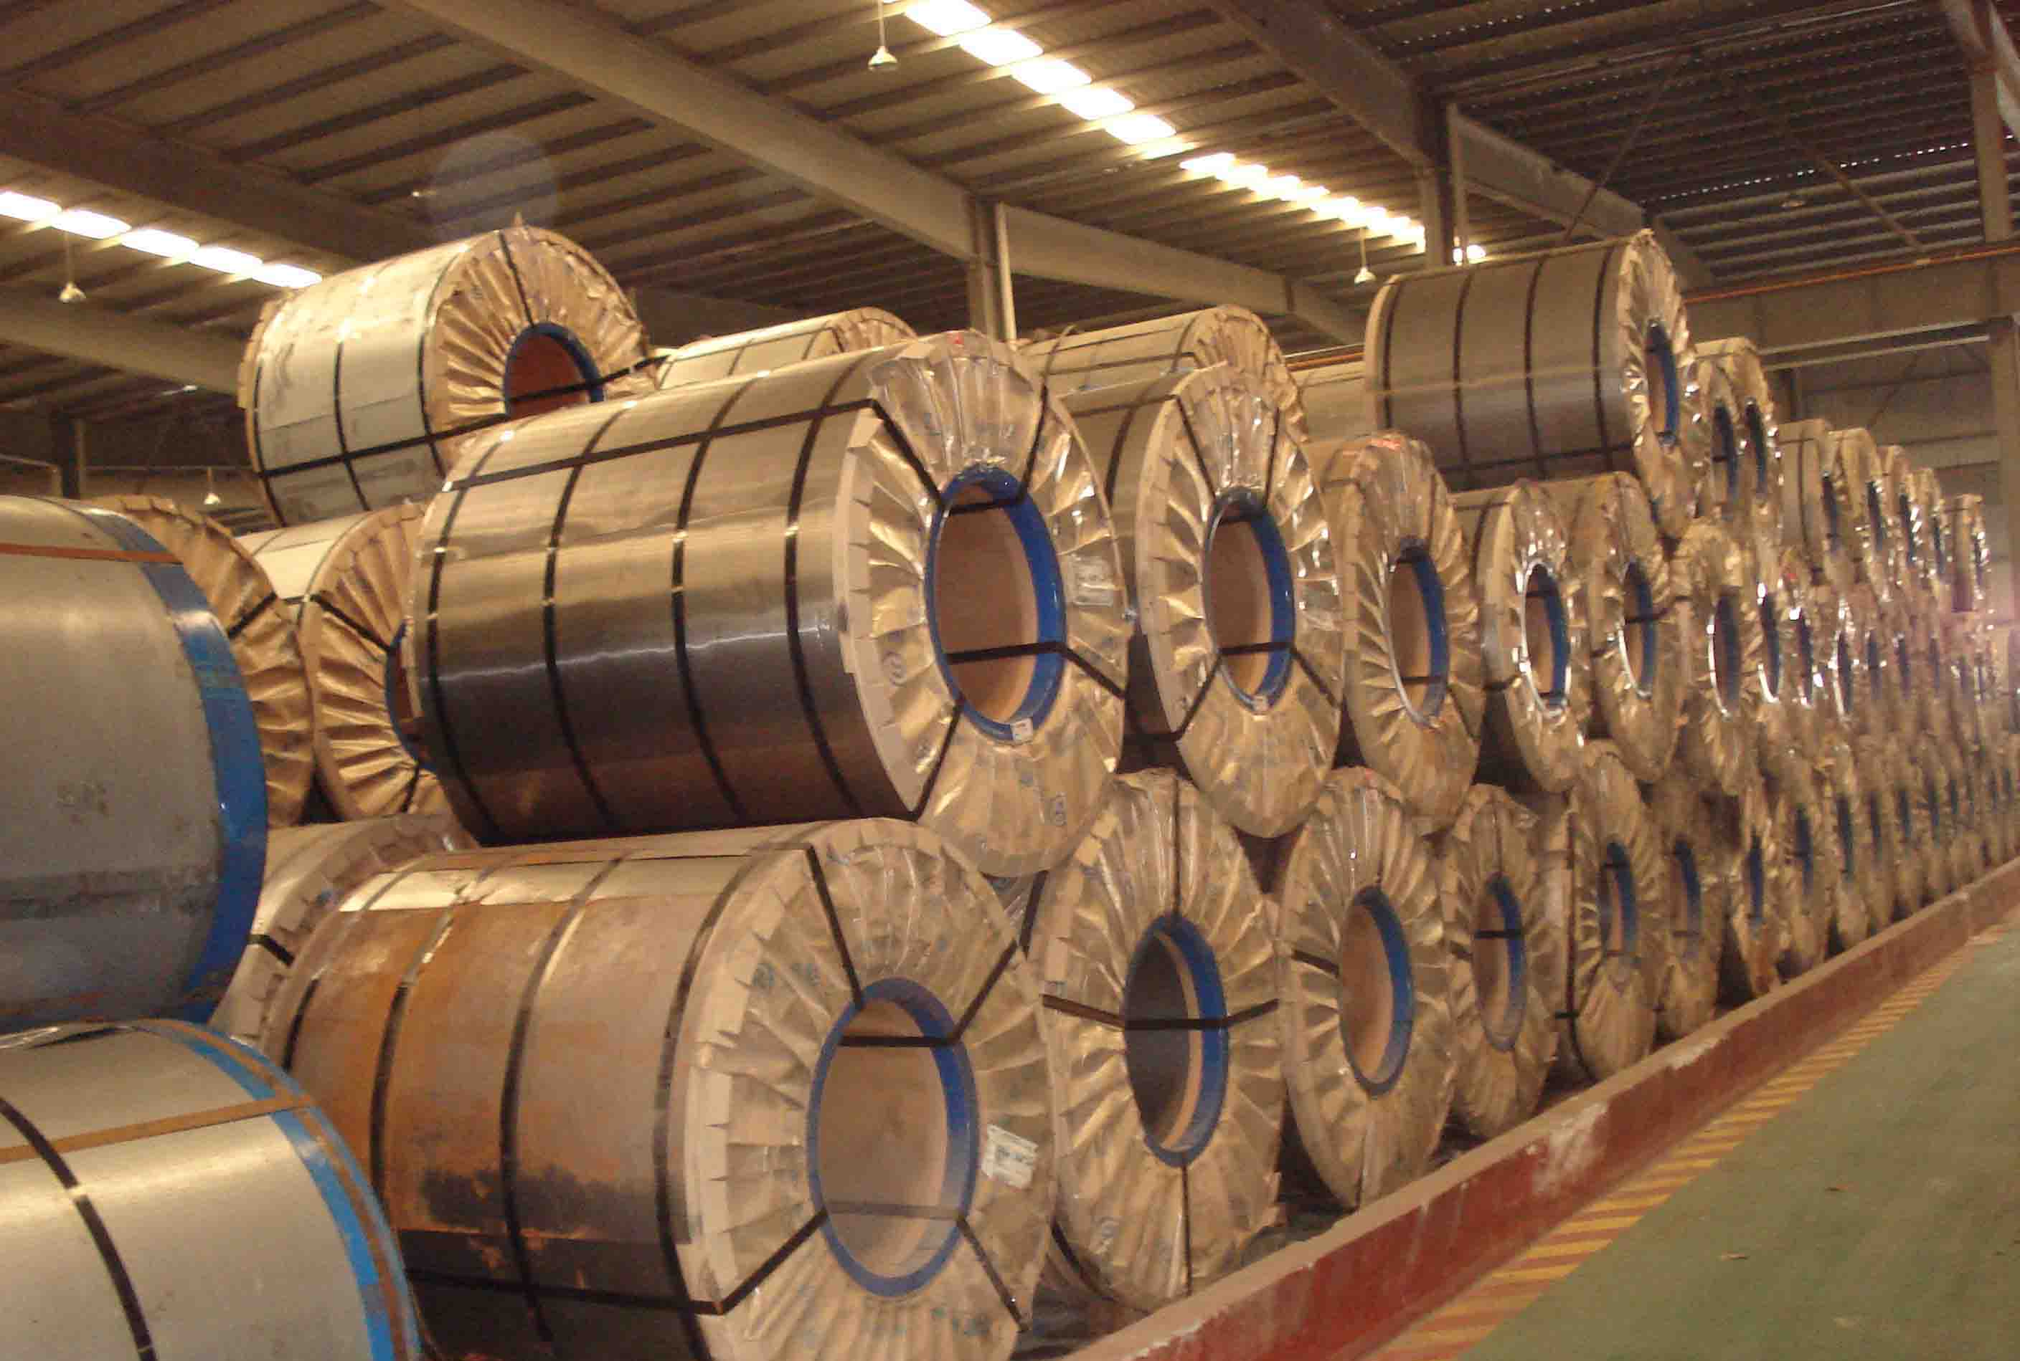
上海年产钢材约2500万吨（2011年）

Slide 26
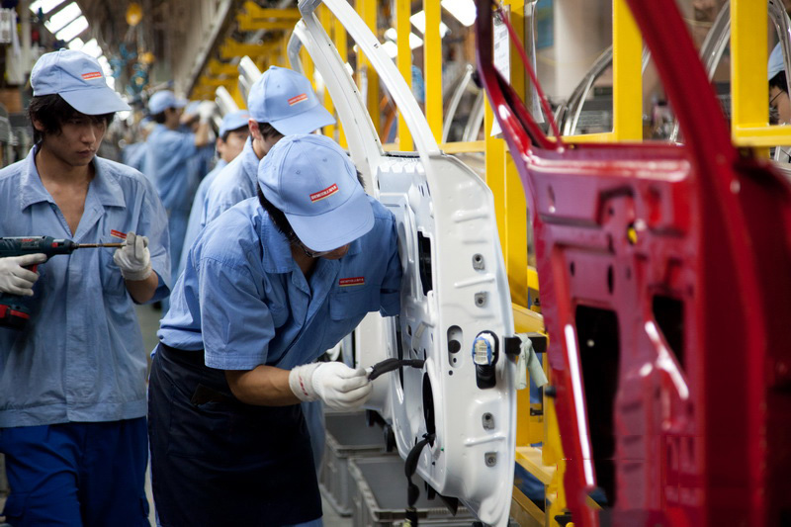
上海年产汽车近200万辆（2011年）

Slide 27

上海年产微型计算机设备达1亿多台（2011年）

Slide 28

上海年产集成电路达166亿块（2011年）

Slide 29
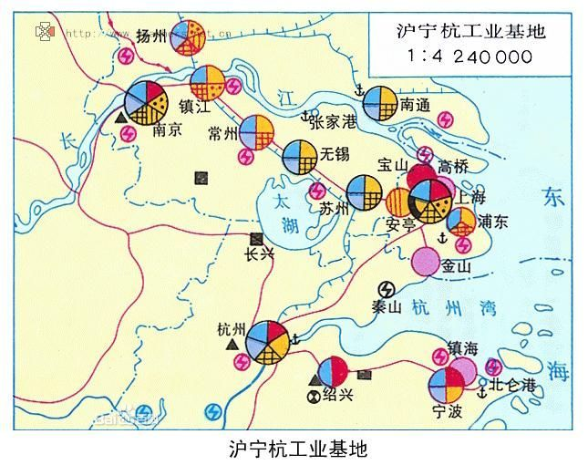
沪宁杭工业基地：
我国最大的综合性工业基地

Slide 30
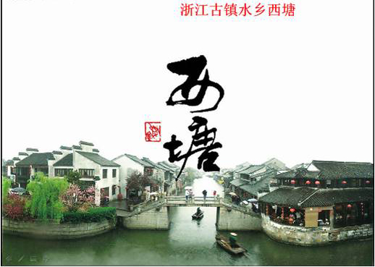


Slide 31
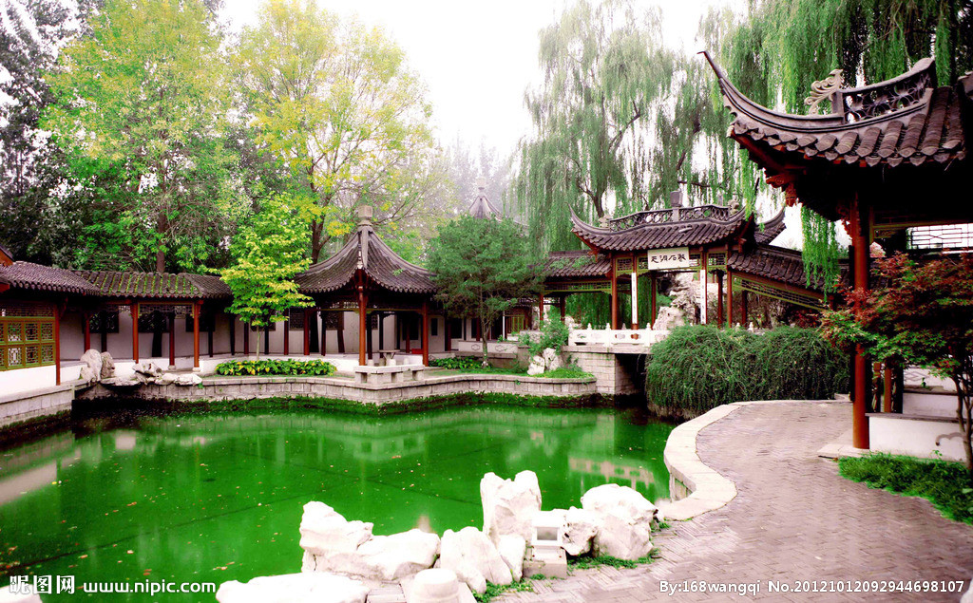
世界文化遗产——苏州古典园林

Slide 32
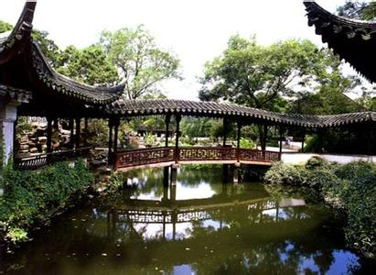


苏州园林

Slide 33

南京
中山陵
中国近代民主革命先行者孙中山的陵墓，及其附属纪念建筑群

Slide 34

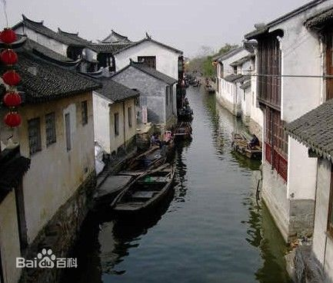
周庄
同里
周庄，是一座江南小镇，有“中国第一水乡”之誉始建于北宋年间。
同里，也是一座江南水乡风格的古镇。

Slide 35

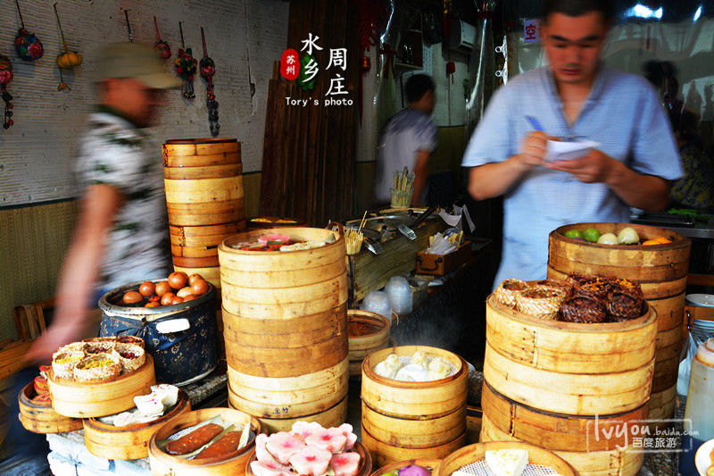


感受长江三角洲地区传统的戏曲、饮食、丝绸、茶文化

Slide 36
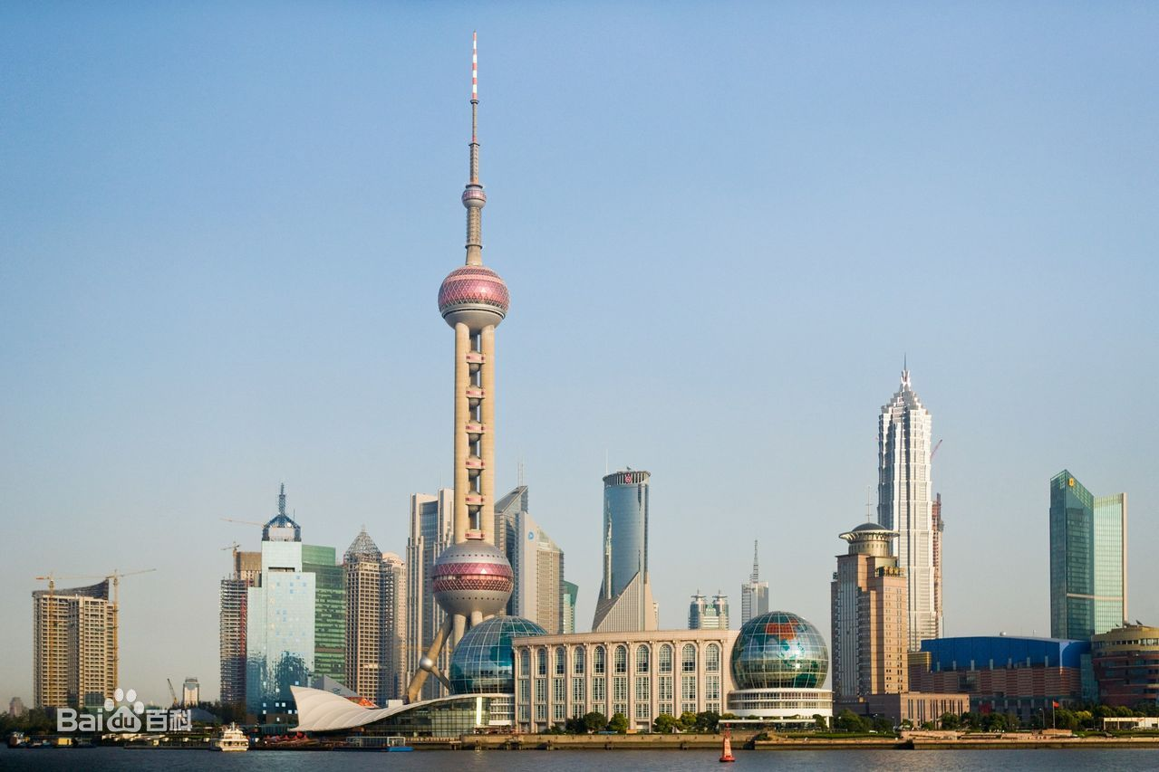
东方明珠电视塔
集观光餐饮、购物娱乐、浦江游览、历史陈列等服务功能于一身，成为上海标志性建筑和旅游热点之一。

Slide 37
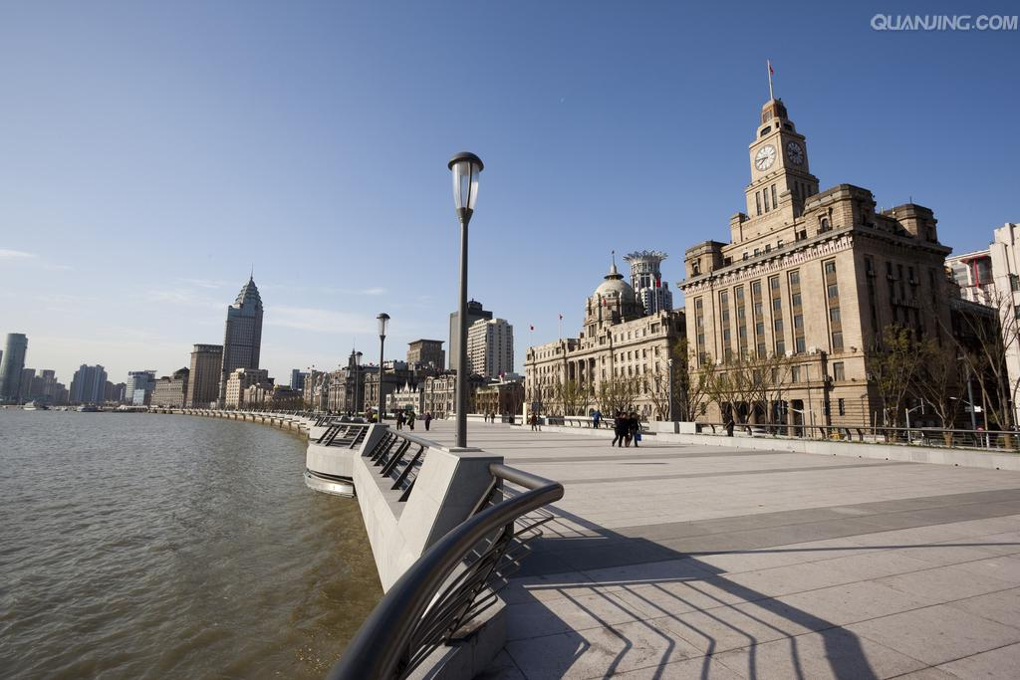
外滩
它是由万国建筑博览和黄浦江所组成。在这里可以观赏到西方古典风情的建筑群，感受上海那段“各国租界”的历史。

Slide 38

杭州
灵隐寺始建至今已有约一千七百年的历史了，
为杭州最早的名刹，现已成为人们学佛、观光、
祈福、休闲的佛教胜地。

Slide 39
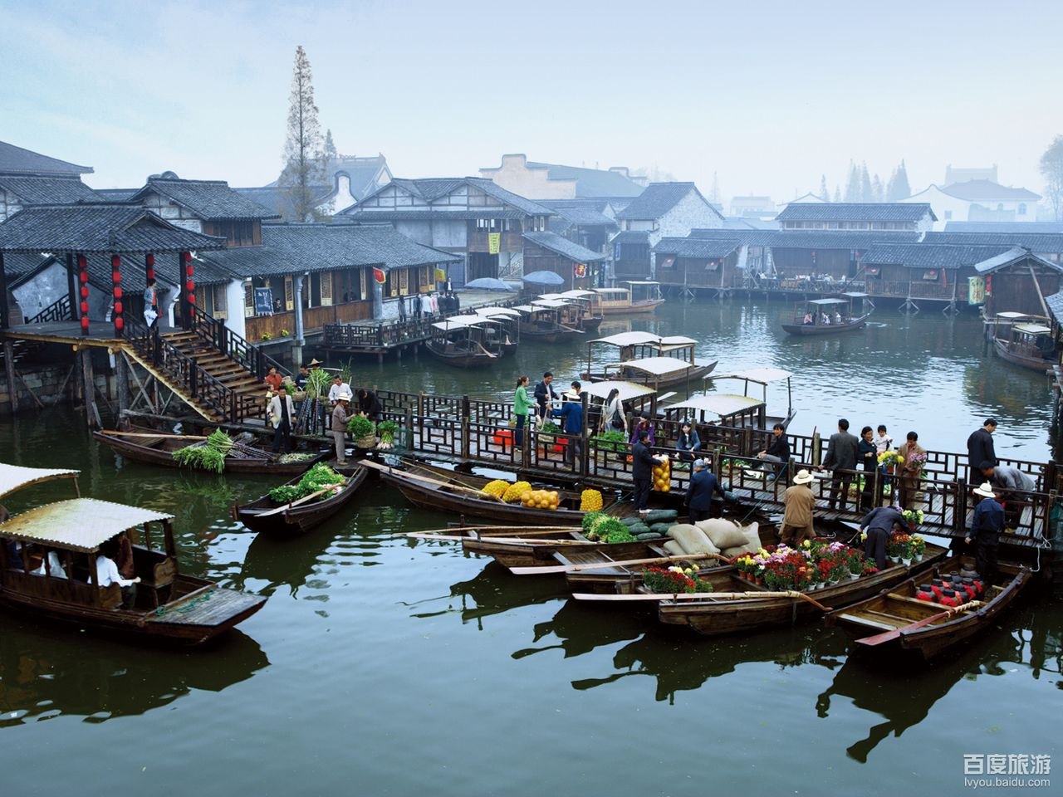
乌镇是一座已有1300年建镇史的江南古镇。
乌镇

Slide 40

乌镇的街道

Slide 41

杭州西湖

Slide 42
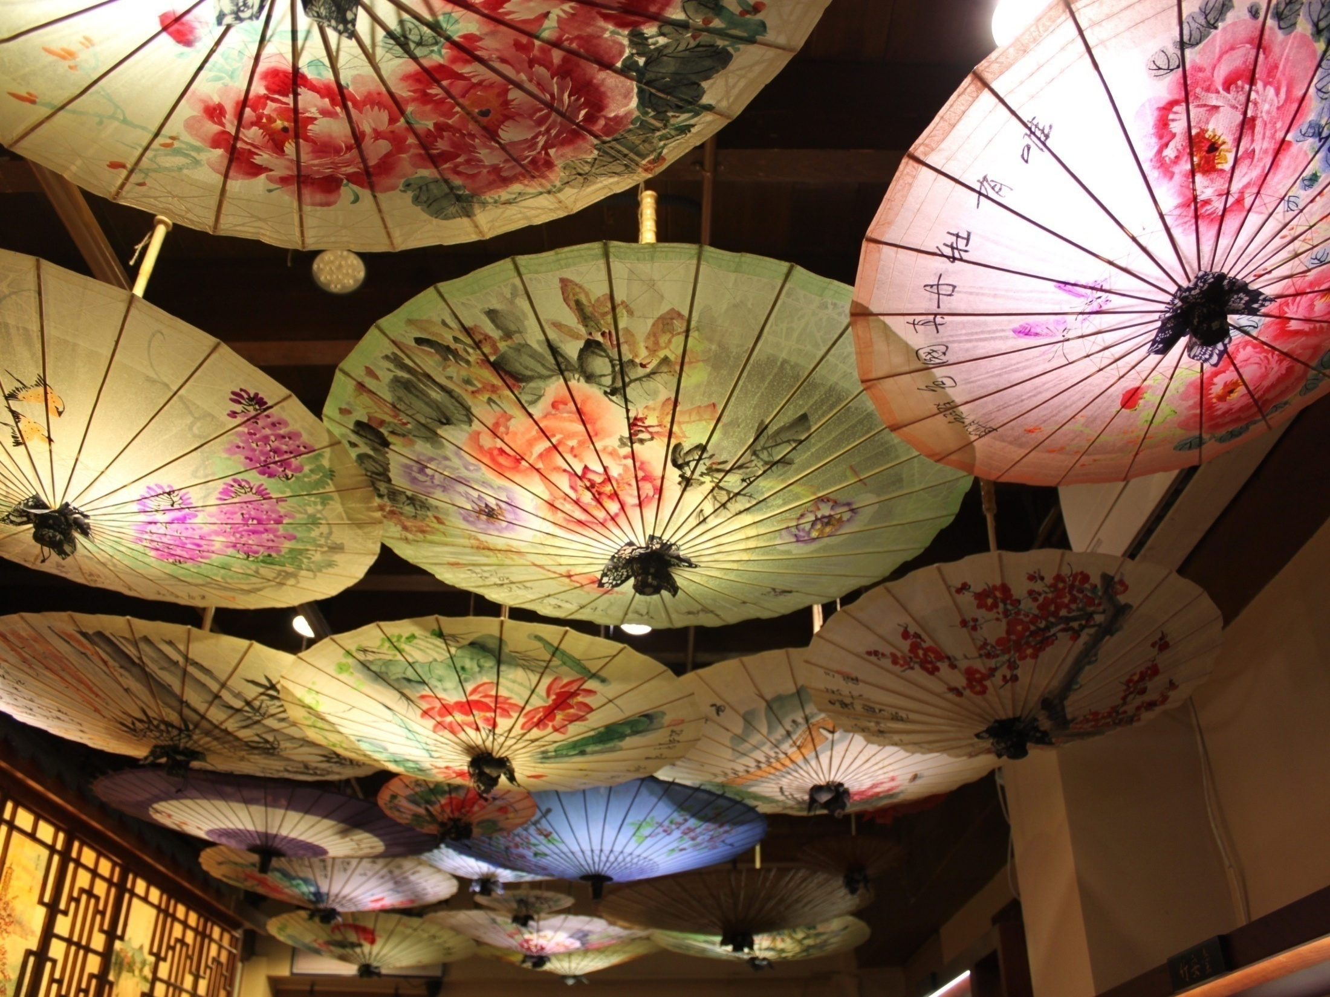
西湖 绸伞

Slide 43
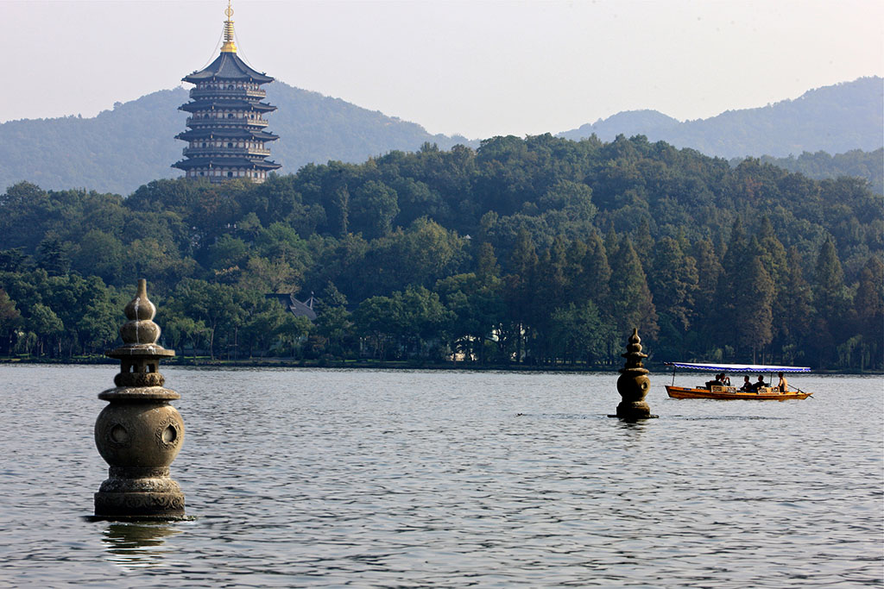
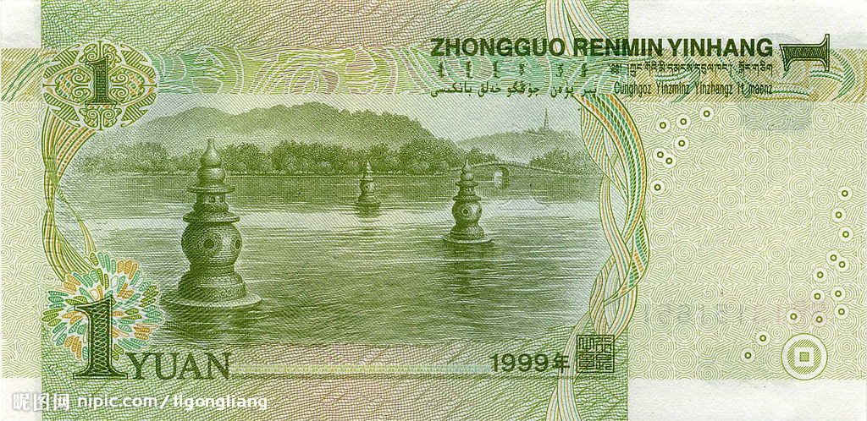
随身携带的美景——三潭映月（西湖十景之一）

Slide 44


B
1.[目标1]图中景观常见于我国的( )
A．东南丘陵 B．长江三角洲地区
C．黄土高原 D．东北平原
2．[目标1]下列不属于长江三角洲地区范围的是( )
A．上海市 B．安徽省的东部
C．浙江省北部 D．江苏省南部
B

Slide 45
3．[目标2]能说明长江三角洲地区区位优势的有（ ）
①位于长江下游地区，沟通沿海与内陆地区的联系；
②濒临黄海和东海，地处江海交汇之地，是我国南北海上航运的中枢。
③通过远洋航线通往世界各地。
④历史上京杭运河沟通了长江三角洲与北方地区的经济联系。
A．①② B．②③④
C．①③④ D．①②③④
D

Slide 46
4.[目标3]长江三角洲地区与城市带发育不相关的自然因素是
( )
A．气候温和湿润 B．河网密集
C．矿产资源丰富 D．临江面海的地理位置
5.[目标3]老张是上海市某单位科技人员，他一有空就到周边市县厂家作技术指导，这说明上海( )
①是重要的科技教育中心②是重要的能源产地③对区域经济发展有强大的辐射和带动作用④妨碍周边地区的经济发展
A．①② B．③④ C．①③ D．②④
C
C

Slide 47
“鱼米之乡”
我国最大的城市群
长江三角洲
我国最大的综合性工业基地：沪宁杭工业基地

